Slide 1
Bài 111
DÃY SỐ LIỆU THỐNG KÊ
(Sách giáo khoa Toán 4 - Tập hai - Trang 34)

Slide 2
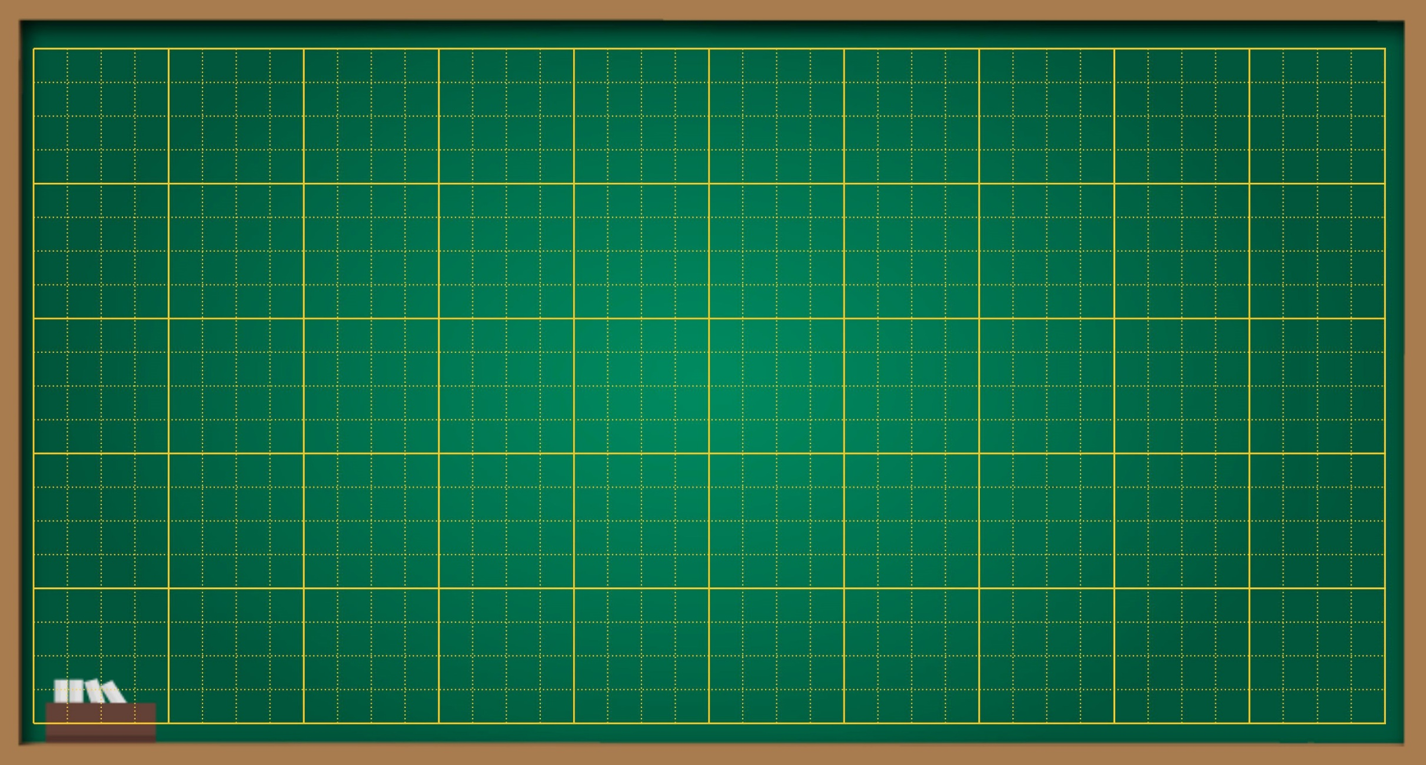
Thứ … ngày … tháng … năm ….
Bài 111
Dãy số liệu thống kê

Slide 3
KHỞI ĐỘNG

Slide 4
AI CAO HƠN
Cách chơi
Mời 2 đội tham gia:
Mỗi đội gồm bốn bạn tham gia chơi, đội chọn ra những bạn cao nhất trong nhóm.
Đội trưởng sẽ lần lượt đo chiều cao của các thành viên trong đội và ghi lên bảng.
Đội nào có thành viên có chiều cao cao nhất thì đội đó sẽ chiến thắng.

Slide 5
Khám phá kiến thức

Slide 6
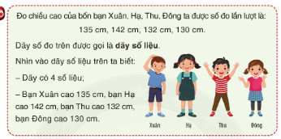

Slide 7
Thực hành – Luyện tập

Slide 8
Bài 1: Bốn bạn Xuân, Hạ, Thu, Đông cân nặng lần lượt là:
38 kg, 35 kg, 34 kg, 40 kg.
a. Quan sát dãy số liệu rồi chọn số đo thích hợp thay cho
?
38 kg
35 kg
?
?
Bạn Xuân cân nặng , bạn Hạ cân nặng , bạn Thu cân nặng , bạn Đông cân nặng
34 kg
?
40 kg
?
b. Viết tên các bạn theo thứ tự có cân nặng tăng dần.
Thu, Hạ, Xuân, Đông

Slide 9
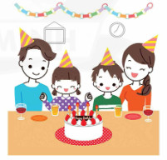
Bài 2: Trong gia đình nhà Huy sinh nhật của bố, mẹ, chị Linh và Huy lần lượt vào các tháng 5, tháng 12, tháng 3, tháng 6.
Em hãy cho biết:
6
a. Sinh nhật của Huy vào tháng mấy ? Chị Linh có sinh nhật vào tháng mấy ?
3
Chị Linh
b. Ai có sinh nhật đầu tiên trong năm ?
Ai có sinh nhật cuối cùng trong năm ?
Mẹ
c. Ai trong gia đình bạn Huy có sinh nhật vào tháng 6, vào tháng 5 ?
c. Huy sinh nhật vào tháng 6
Bố sinh nhật vào tháng 5

Slide 10
Vận dụng

Slide 11
Số học sinh của các lớp 4A, 4B, 4C và 4D lần lượt là:
34 học sinh, 36 học sinh, 35 học sinh, 34 học sinh.
1. Những lớp nào có số học sinh bằng nhau ?
a. 4A và 4D
b. 4A và 4B
a. 4A và 4C
2. Lớp nào có nhiều học sinh nhất ?
a. 4D
a. 4B
a. 4C

Slide 12
